Slide 1
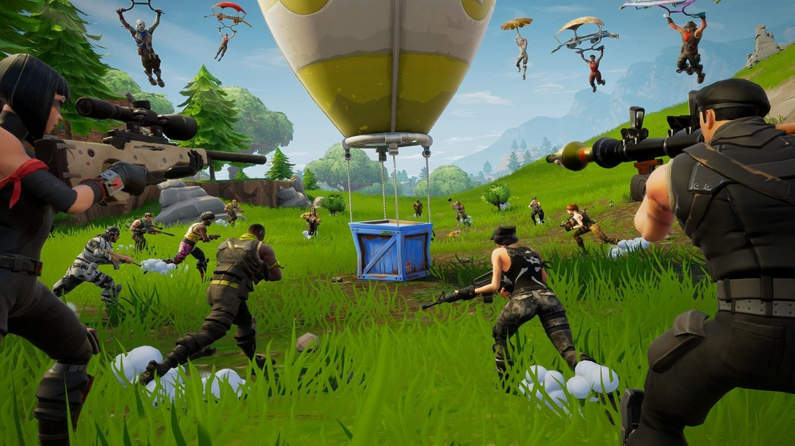
FORTNITE : un objet problématique pour la presse spécialisée ?
Boris Krywicki – Liège Game Lab
@Bkrywicki
#FortniteStudies

Slide 2
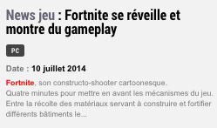
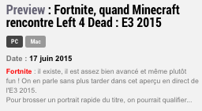
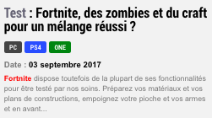
Tout commençait normalement
Avant son mode « battle royale », Fortnite s’insérait parfaitement dans le cycle bien huilé « news – preview – test ».
Ce cycle, hérité de la presse des années 1990, sied mal aux « early access », aux « jeux-service » et aux « free to play ».
Jeuxvideo.com

Slide 3
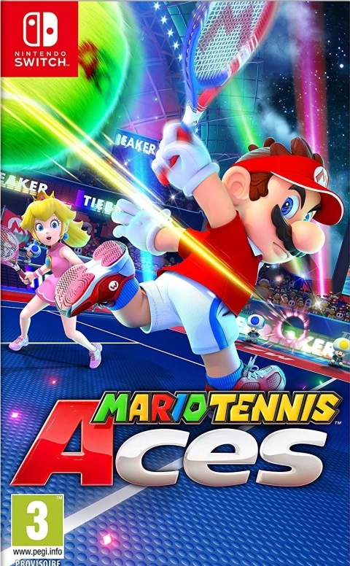
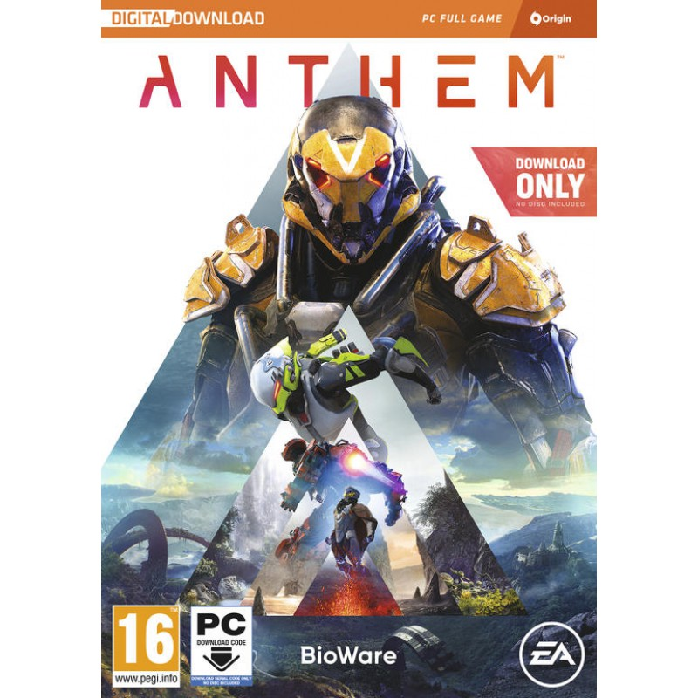
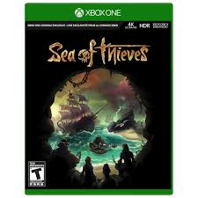
Le modèle « jeu-service » se répand

Slide 4

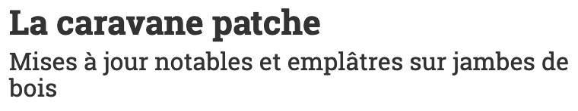
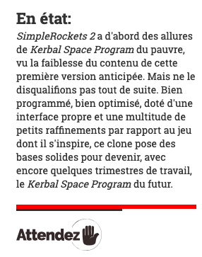
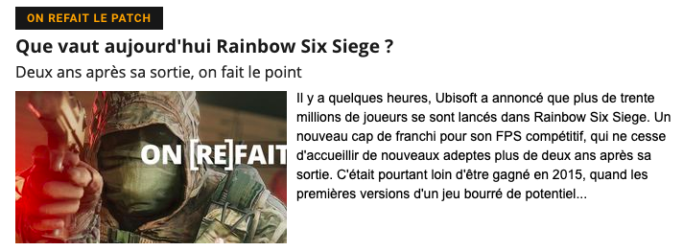
Créer des rubriques spécifiques…
… Pour les jeux qui « débordent » du cycle.

Slide 5

La mission de « guide d’achat » face aux « free to play »
« L’argument principal [de Canard PC], c’est aussi : “payer 5 euros pour ne pas vous tromper 60 sur euros“. » => Que faire des jeux gratuits, avec de + en + de jeux (180 par semaine) et de – en – de journalistes (5 ou 6 chez GK et CPC) ?
GAUDÉ Ivan, directeur de la publication de Canard PC, dans « Jeudi d’Acrimed : la presse vidéoludique, entre pôle commercial et pôle alternatif », à partir de 1h18m45s
EXSERV, « Pardon, on teste enfin Warframe », Gamekult, 28/07/18

Slide 6
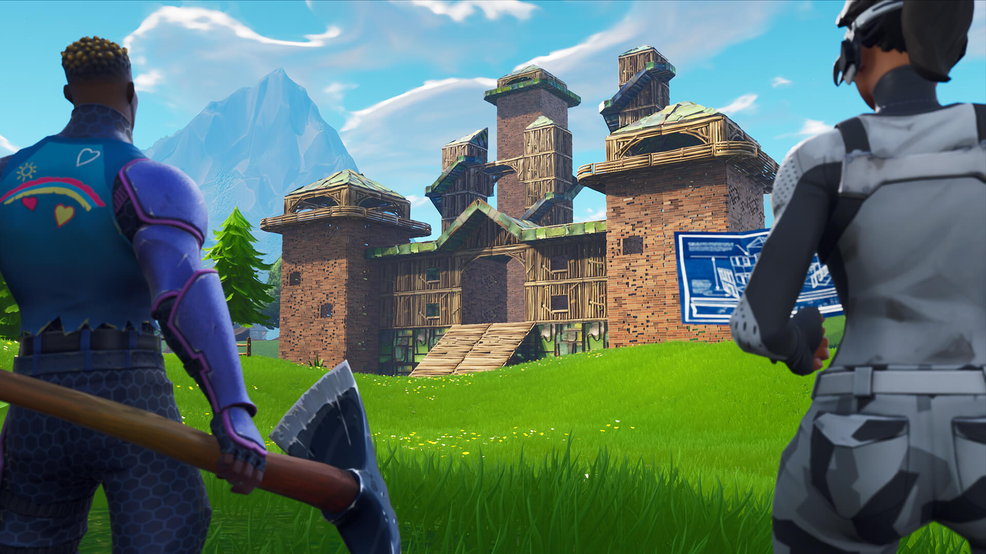
Une équation complexe
Early access + jeu-service + populaire + free to play + nouveau mode de jeu qui change tout = ?
De « news – preview – test » à
« news – previews – test 1 – news – test 2 – news [etc.] ?
// Intérêt des lecteurs et des journalistes

Slide 7
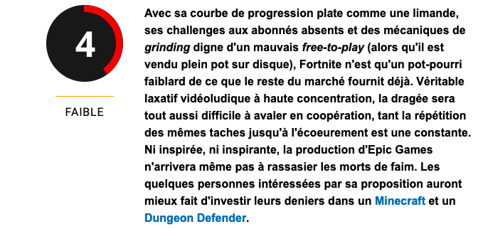
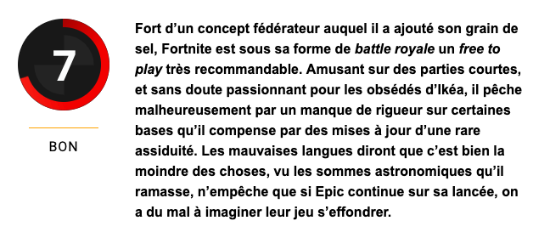
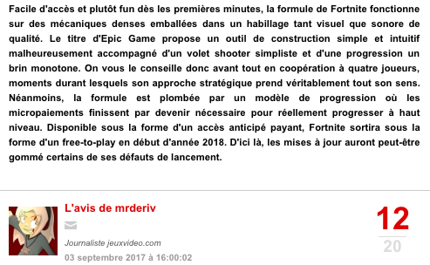
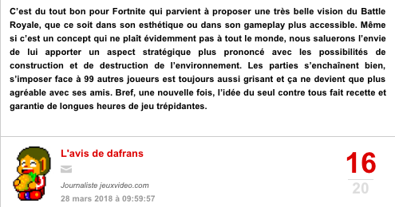
Un jeu « testé » deux fois !
En haut : Tests GK du 4 août 2017 puis du 22 juin 2018
En bas : Tests JVC du 3 septembre 2017 puis du 28 mars 2018

Slide 8
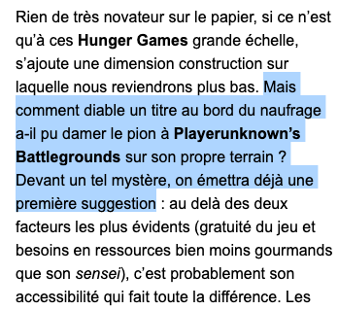
Tester a posteriori : un drôle d’exercice
Ces seconds tests ne s’inscrivent pas dans une dynamique de traitement aussi légitime et logique que pour un jeu qui sort dans le commerce, critiqué au moment de sa sortie. Les articles se posent la question de l’ancrage dans l’actualité et de l’angle à adopter.
Sanakan, «Fortnite Battle Royale débarque sur Switch sans emcombres », Gamekult.com, 22 juin 2018.

Slide 9
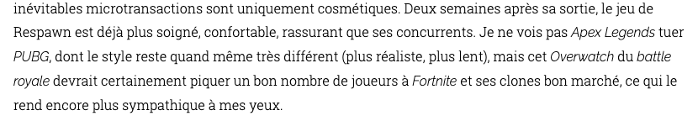
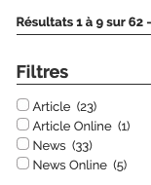
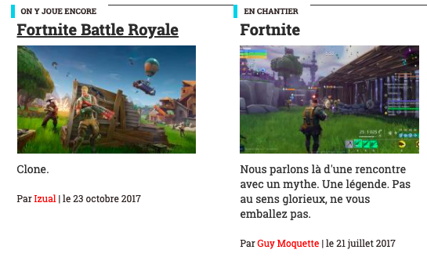
Fortnite comme repoussoir
ACKBOO, « Apex Legends. Un peu de classes dans mon battle royale », Canard PC, n°392, 15 février 2019.
62 mentions de « Fortnite » dans Canard PC, principalement dans les brèves, contre 600+ articles sur Jeuxvideo.com.

Slide 10
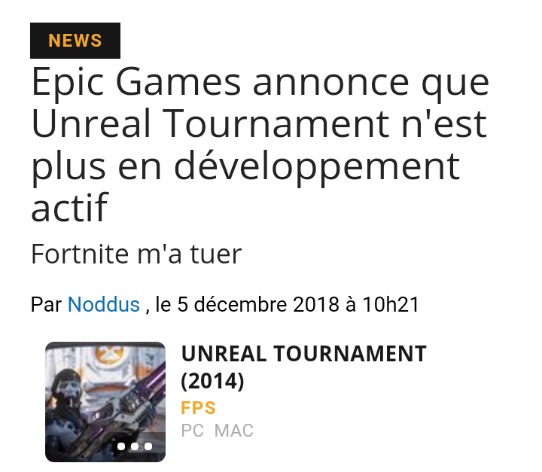
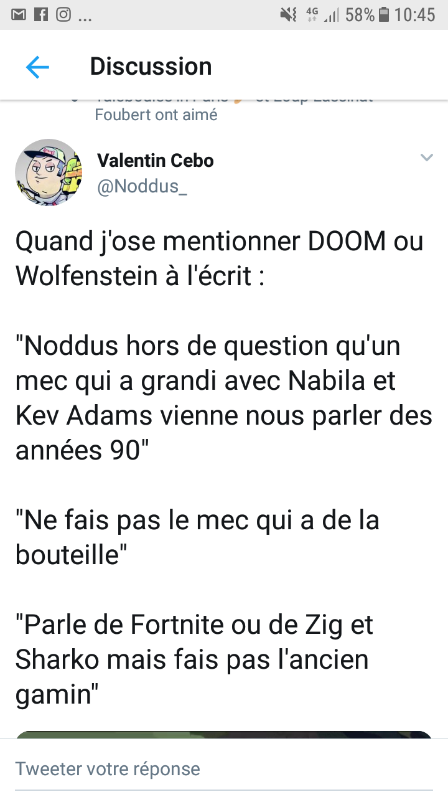
Fortnite comme repoussoir
« Sans Unreal, peut-être pas de Fortnite Battle Royale… Ce n’est pas grave, en même temps»
PIPOMANTIS, « Retrodash 3 », 17/11/18, 1h25m24s
Tweet de Noddus du 28/11/18
« [Fait mine de s’adresser aux actionnaires] “Au fait, nous, tu es gentil, mais on n’est pas un site où on parle de Fortnite, en fait, on ne parle pas trop d’E-sport et on va surtout parler de contenu magazine, avec des sujets business, Japon et import“ […] c’est normal, [les gens qui nous rachètent] arrivent avec une vision de la presse jeu vidéo qui n’est pas forcément adaptée à ce que nous on représente. Nous, on est des trentenaires barbus et dégarnis, on n’est pas forcément la presse que fantasment certains boursicoteurs des médias […] ».
YUKISHIRO, « On discute du nouveau virage du Premium », Gamekult, 13/09/18, 40m58s

Slide 11
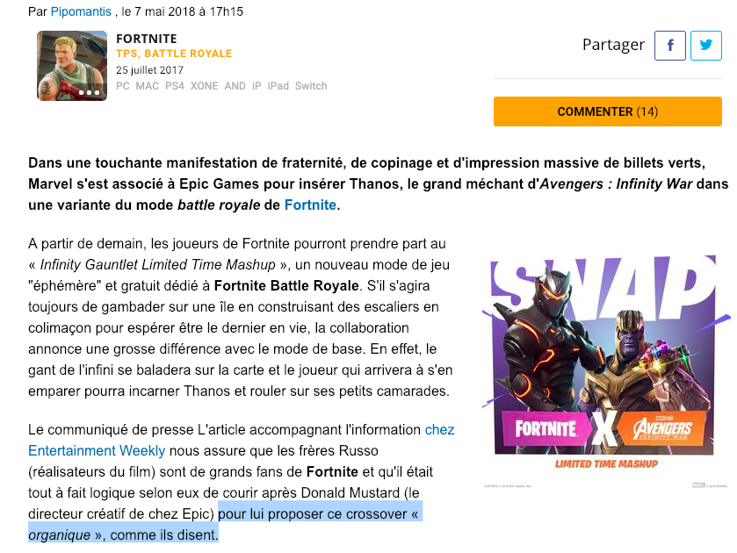
Fortnite comme repoussoir
PIPOMANTIS, « Thanos débarque dans un mode spécial de Fortnite », Gamekult.com, 7 mai 2018

Slide 12
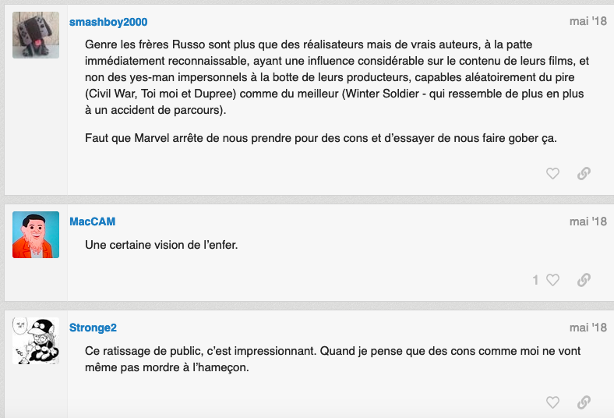
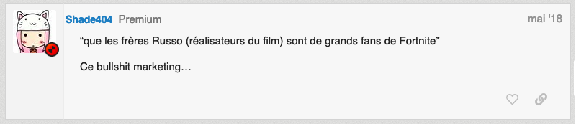
Fortnite comme repoussoir
Commentaires de l’article «Thanos débarque dans un mode spécial de Fortnite », Forum Gamekult

Slide 13
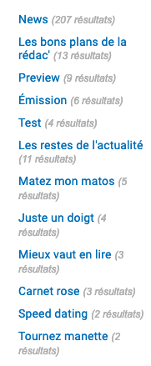
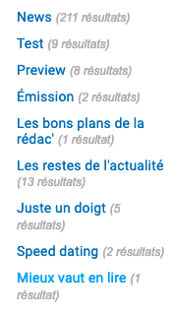
Et pourtant…
Comparaison entre la couverture médiatique de Player’s unknown Battle Royale (à gauche) et de Fortnite (à droite) sur Gamekult.com (dernière consultation le 19/02/19)

Slide 14
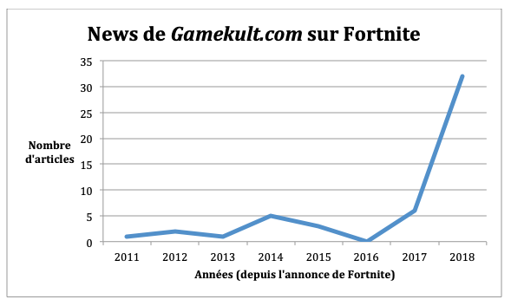
Occuper le terrain médiatique

Slide 15
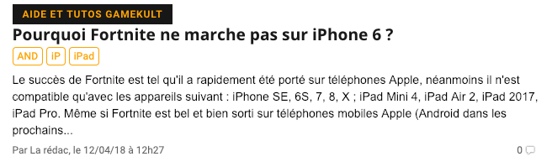
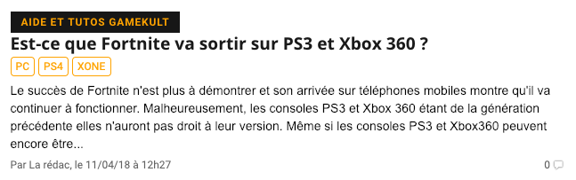
Occuper le terrain médiatique…

Slide 16
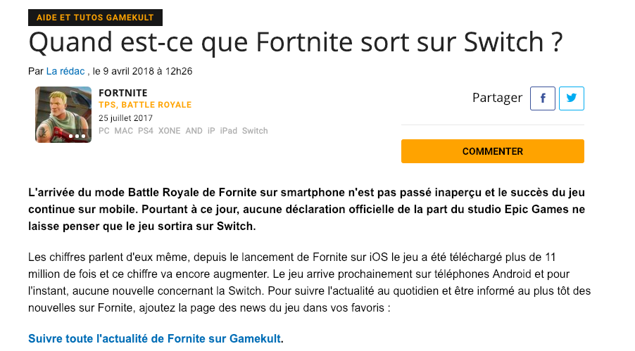
… Même s’il n’y a rien à dire…

Slide 17
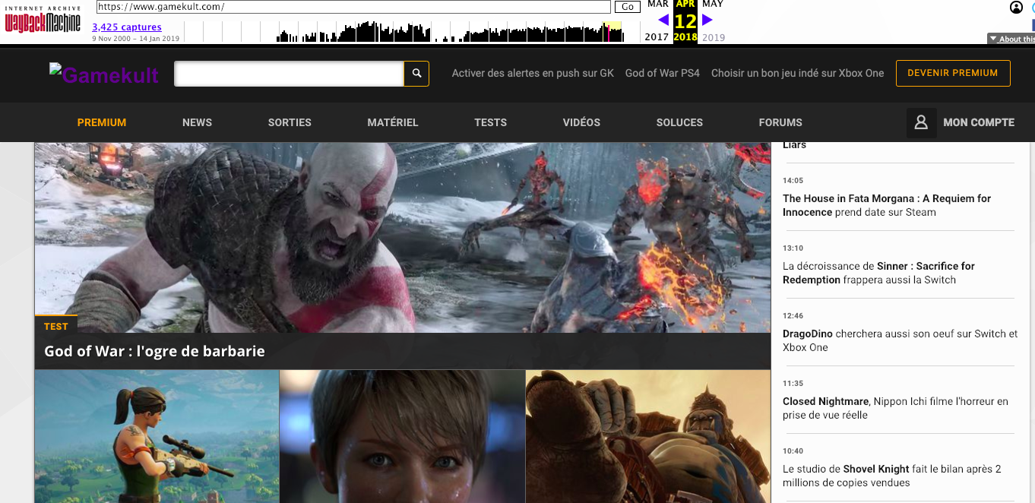
… Mais sans le mettre en page d’accueil !
Capture d’écran de la « Une » de Gamekult du 12 avril 2018 en début d’après-midi. Aucune trace de « Quand est-ce que Fortnite sort sur Switch ? », publié ce jour-là à 12h26.

Slide 18
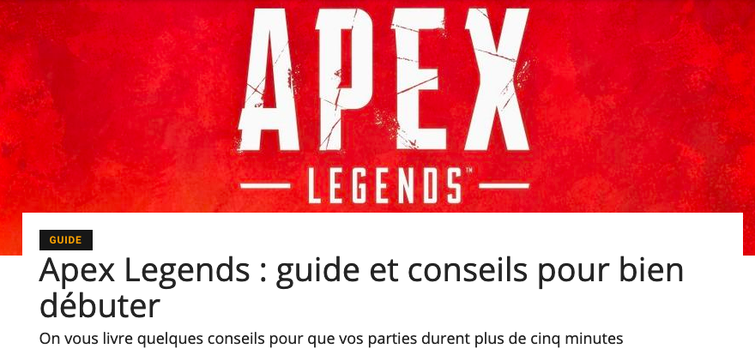

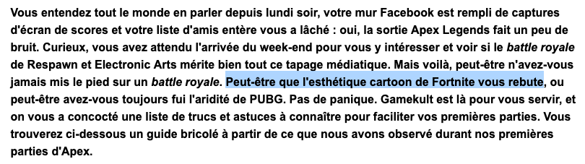
Un désintérêt de la part des journalistes
Fortnite Battle Royale : testé 9 mois après sa sortie par une pigiste VS Apex Legends : testé 2 jours après sa sortie par un journaliste « interne » + guide stratégique

Slide 19
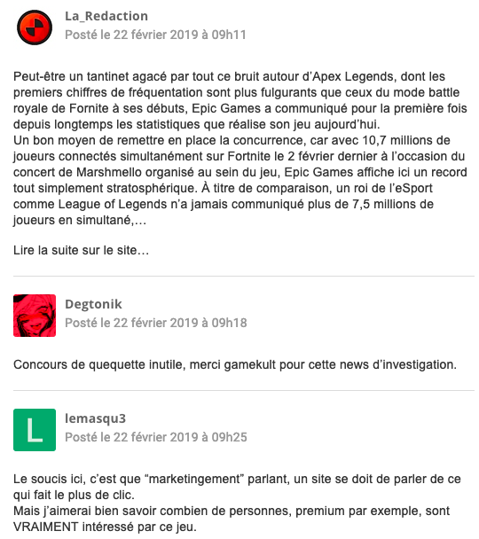
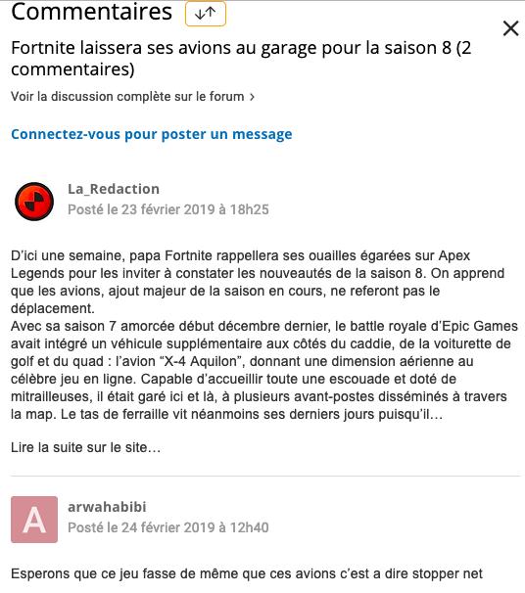
Un désintérêt de la part des lecteurs qui commentent
À droite : commentaires de JAROD, « Avec 10,7 millions de joueurs en simultané, Fortnite rappelle qui est le patron », Gamekult, 22/10/19

Slide 20
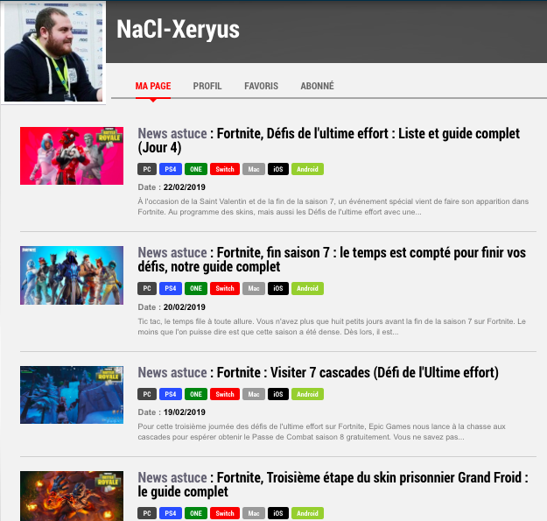
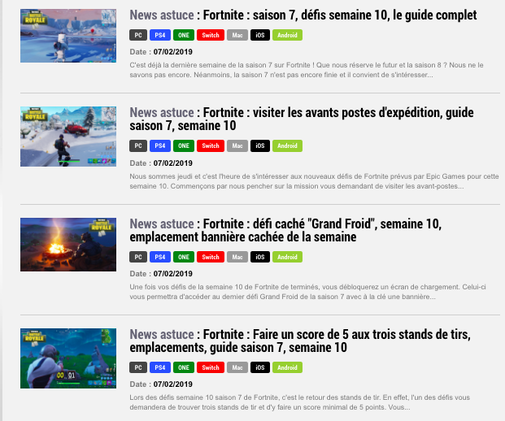
Sur Jeuxvideo.com, des rédacteurs spécialisés en Fortnite…
Plus de 600 news qui concernent directement Fortnite, dont la grande majorité sont signées par des « Rédacteurs Jeuxvideo.com ». NaCi-Xeyrus, recruté en novembre 2018, en a déjà publié 72.

Slide 21
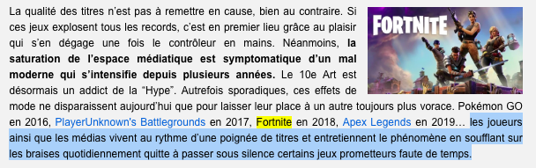
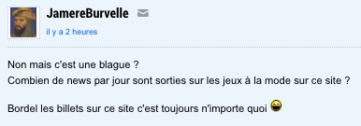
… Et des journalistes qui se plaignent de son poids médiatique
SILENT_JAY, « Billet : PUBG, Pokémon Go, Fortnite, Apex… Les effets de mode nuisent au jeu vidéo », Jeuxvideo.com, 25 février 2019.

Slide 22
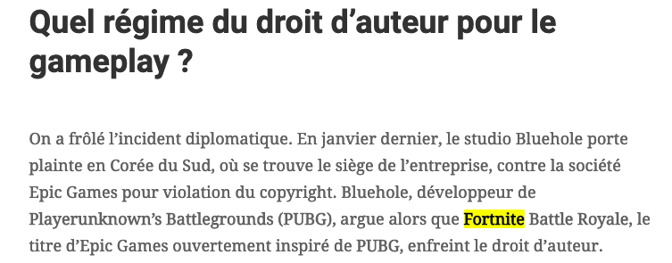
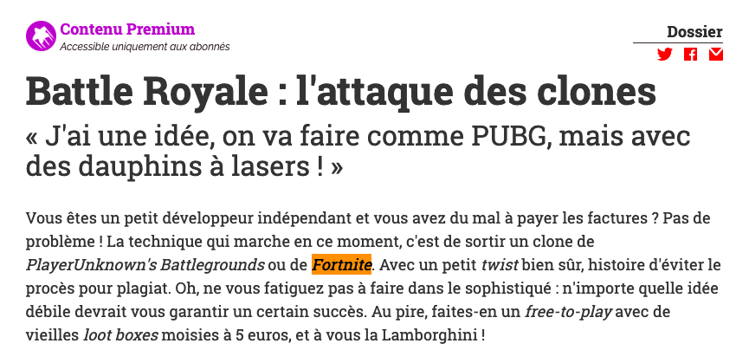
Mentionner Fortnite dans des articles qui prennent de la hauteur
TURCEV Nicolas, « Peut-on copyrighter le gameplay ? », Gamekult, 16/07/18
ACKBOO, « Battle Royale : l’attaque des clones », Canard PC, 24/09/19
Des angles plus généraux, extérieurs aux jeux vidéo en eux-mêmes. Fortnite comme un tremplin pour contextualiser, analyser, développer…

Slide 23
Conclusion
Fortnite a débordé du cycle. Paradoxalement, en s’adaptant aux dynamiques marketing des jeux qui débordent du cycle, la presse prend davantage de décisions éditoriales. Ces dernières contredisent les travaux académiques qui la décrivent comme une « presse enthousiaste » (Carlson, 2009 : 12), un « instrument de parole des éditeurs de jeu vidéo » (Nieborg et Sihvonen, 2009 : 5-6) qui « défie les notions journalistiques traditionnelles d’objectivité et de dépendance » (Ribbens et Steegen, 2012 : 211).
Le traitement médiatique de Fortnite illustre la polarisation « rédacteur » - « journaliste ». Les rédacteurs écrivent sur Fortnite, tandis que les journalistes écrivent autour de lui (ex. « Peut-on copyrighter le gameplay du Battle Royale ? »). Le rédacteur occupe le terrain avec ce qui pèse médiatiquement ; le journaliste a le souci de proposer une valeur ajoutée, de proposer de nouvelles perspectives.

Slide 24
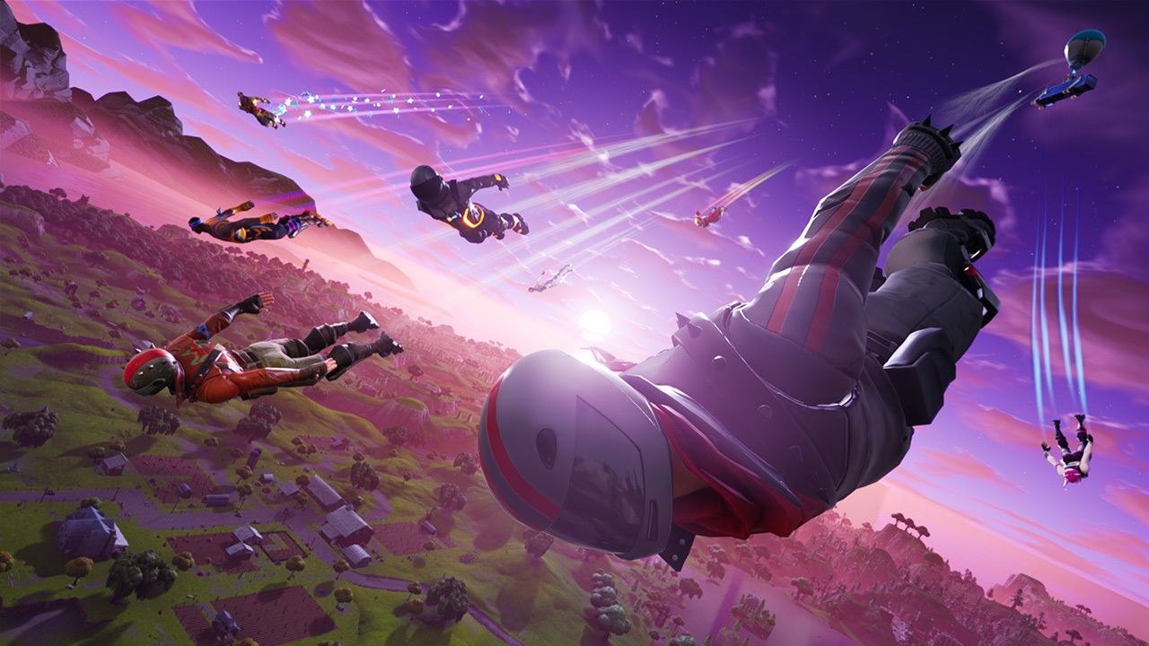
Merci pour votre attention !
Bibliographie
CARSLON Rebecca, « Too Human versus the enthusiast press : Video game journalists as mediators of commodity value, in Transformative works and cultures, n°2, 2009.
ECO Umberto, Lector in Fabula, Grasset, 1979.
NIEBORG David, SIHVONEN Tanja, « The new gatekeepers : The occupational ideology of game journalism » in Breaking New Ground : Innovation in Games, Play, Practice and Theory. Proceedings of DiGRA, 2009.
RIBBENS Wannes, STEEGEN Ruben, « A qualitative inquiry and a quantitative exploration into the meaning of game reviews » in Journal of Apllied journalism & Media studies, n°1 (2), pp.209-229

